Slide 1

பெ.ரேணுகாதேவி
கெளரவ விரிவுரையாளர்
கார்டமம் பிளாண்டர்ஸ் அசோசியேசன் காலேஜ்
போடிநாயக்கனூர்

Slide 2
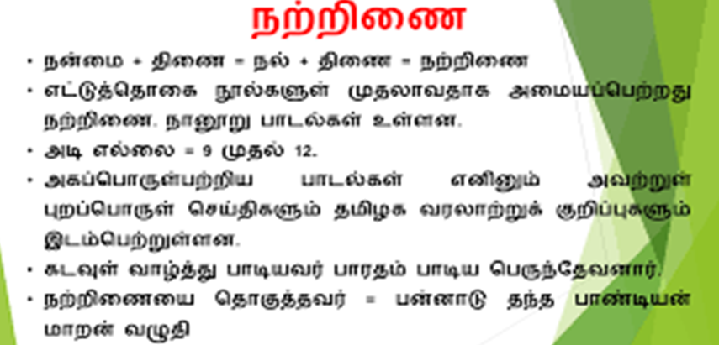

Slide 3
நற்றிணை காட்டும் வாழ்க்கை
நற்றிணைப் பாடல்கள் வாயிலாக அக்கால மக்களிடம் பரவிக்கிடந்த பழக்க வழக்கங்களை அறியலாம். தலைவன் பிரிவால் வாடும் தலைவி, தன்தலைவனின் வரவைச் சுவரில் கோடிட்டுக் கணக்கிடும் பழக்கமும் காதலன் வரவைப் பல்லி கத்தும் ஓசையை வைத்துச் சகுனம் பார்க்கும் வழக்கமும் அக்காலமக்களிடம் இருந்த நம்பிக்கையைக் காட்டுகிறது. மேலும் மகளிர் காற்பந்து விளையாடும் வழக்கமும் இருந்ததை அறியமுடிகிறது. பிற்காலத்தில் சிறந்து விளங்கிய "தூது" என்ற சிற்றிலக்கியத்திற்கு வழிகாட்டியாகக் குருவி, கிளி, நாரை ஆகியவற்றைத் தூதுவிடும் பாங்கையும் நற்றிணையில் காணலாம்.

Slide 4
நற்றிணை
நற்றிணையில் உள்ள 401 பாடல்களை 175 புலவர்கள் பாடியுள்ளனர். 59 பாடல்களைப் பாடிய புலவர்களின் பெயர்கள் காணப்படவில்லை. இந்நூலில் உள்ள நானூறு பாடல்களில் 234 ஆம் பாடலும் 385 ஆம் பாடலின் ஒரு பகுதியும் கிடைக்கப்பெறவில்லை. இந்நூலினைத் திணை அடிப்படையில் ஆராயும்போது,
குறிஞ்சித் திணைப் பாடல்கள் -132
பாலைத் திணைப் பாடல்கள் -104
நெய்தல் திணைப் பாடல்கள் -102
மருதத் திணைப் பாடல்கள் -32
முல்லைத் திணைப் பாடல்கள்-30

Slide 5
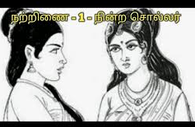
நற்றிணை- பாடல்
பாடியவர் –கபிலர்
துறை – பிரிவு உணர்த்திய தோழிக்குத் தலைவி கூறியது
நின்ற சொல்லர் நீடு தோன்று இனியர்
என்றும் என்தோள் பிரிபு அறிய லரே!
தாமரைத் தண்தாது ஊதி மீமிசைச்
சாந்தின் தொடுத்த தீம்தேன் போலப்
புரைய மன்ற புரையோர் கேண்மை‚
நீர் இன்று அமையா உலகம் போலத்
தம்இன்று அமையா நம்நயந்து அருளி
நறுநுதல் பசத்தல் அஞ்சிச்
சிறுமை உறுபவோசெய்பு அறியலரே!

Slide 6
நற்றிணை- பாடல்- பொருள்
தோழி நம் காதலர் தவறாத வாய்மையுடையவர், நெடிதாகத் தோன்றும் இனிமையுடையவர். எப்போதும்
என் தோள்களை விட்டு பிரிதல் என்பதை அறியாதவர். அவருடைய நட்பு தேனீக்கள் தாமரையின் குளிர்ந்த தேனை எடுத்துச் சென்று உயர்ந்து நிற்கும் சந்தன மரத்தின் உச்சியில் கொண்டு வைத்த தேனடை போல சிறந்தது. நீர் இல்லாமல் இவ்வுலகம் அமையாது அதுபோல அவர் இல்லாமல் நாம் இல்லை. அவர் பிரிந்தால் நம் நெற்றியில் பசலை படரும். அவ்வாறு பசலை படர்வதற்கு அஞ்சித் தடுமாற்றம் அடைவாரோ? அடையமாட்டார்.

Slide 7


